Slide 1
Grundlagen der Kommunikation in verteilten Systemen

Slide 2
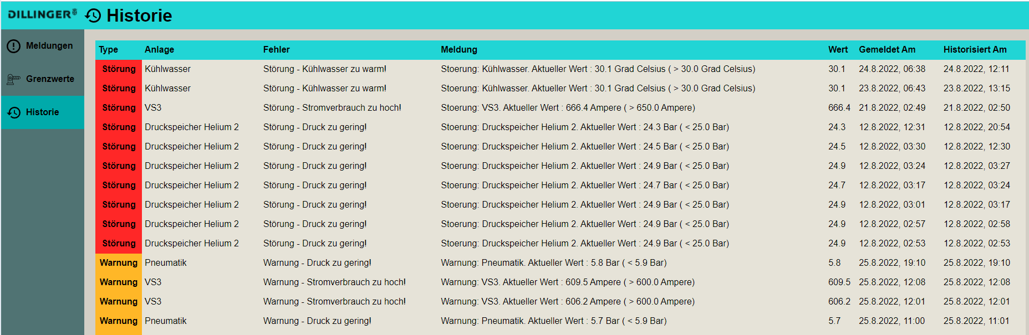
Inspiration des Workshops
AlarmIT

Slide 3





AlarmIT ist ein einfaches verteiltes System
Asynchrone Nachricht
Sync Nachricht
Speicherung
Level 1

Slide 4


Wieso entsteht diese Fehlermeldung?
AlarmIT verwendet Zero Downtime Deployment
Instanz 1
Historisiere Meldung
Speicherung
Fehler: Dieser Eintrag existiert bereits
Historisiere Meldung
Instanz 2
Speicherung

Slide 5
Workshop Thematik
Welche Kommunikationsarten gibt es und wie verhalten sie sich?

Slide 6
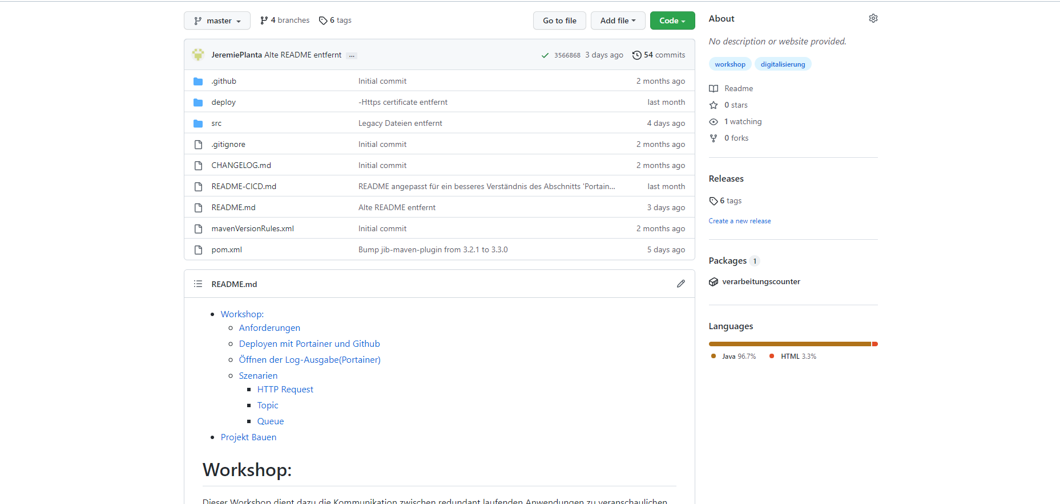
Praktischer Teil
https://github.com/shs-it/VerarbeitungsCounter

Slide 7

Szenario : Synchrone Kommunikation
Praktisches Beispiel: https://github.com/shs-it/VerarbeitungsCounter#http-request
AlarmIT
Instanz 1
Port: 7500
HTTP Request
Port: 7666
AlarmIT
Instanz 2
Port: 7500

Slide 8
Szenario : QUEUE
AlarmIT
Instanz 1
Level 1
Queue
AlarmIT
Instanz 2

Slide 9
Szenario : TOPIC
AlarmIT
Instanz 1
Level 1
Topic
AlarmIT
Instanz 2

Slide 10
Szenario : Virtual Topic
AlarmIT
Instanz 1
Queue
Level 1
Topic
Topic
AlarmIT
Instanz 2
Queue

Slide 11
Welche Kommunikationsart ist am besten für AlarmIT geeignet?
Welche Aspekte müssen wir beachten?
Die Verwendung von Topics ist die Ursache der Fehlermeldung
Ob über Queue oder HTTP, es wird nur an eine Instanz eine Nachricht übermittelt
Auf anderen Systemen in der IT wird bereits über Topics/Queues kommuniziert
Welche Kommunikationsart sollten wir verwenden und warum?
Eine Queue
Sie verhindert das Problem einer doppelten Ausführung
Bietet einen mit anderen Anwendungsbereichen einheitlichen Kommunikationsweg

Slide 13
Feedback Please
Jetzt dürft ihr mich fertig machen!

